Slide 1

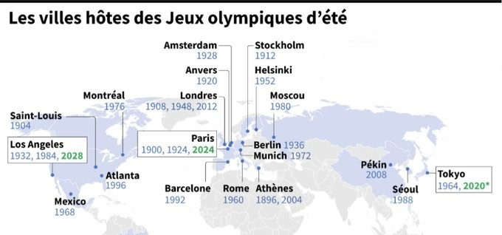
SAé Territoire BUT – 2024-2027 Bloc 3 : valoriser une production dans un contexte professionnel
Irina Belim – anglais
Hélène Bieber – communication

Slide 2

Sommaire
Objectifs
Attendus
Modalités
Evaluations

Slide 3

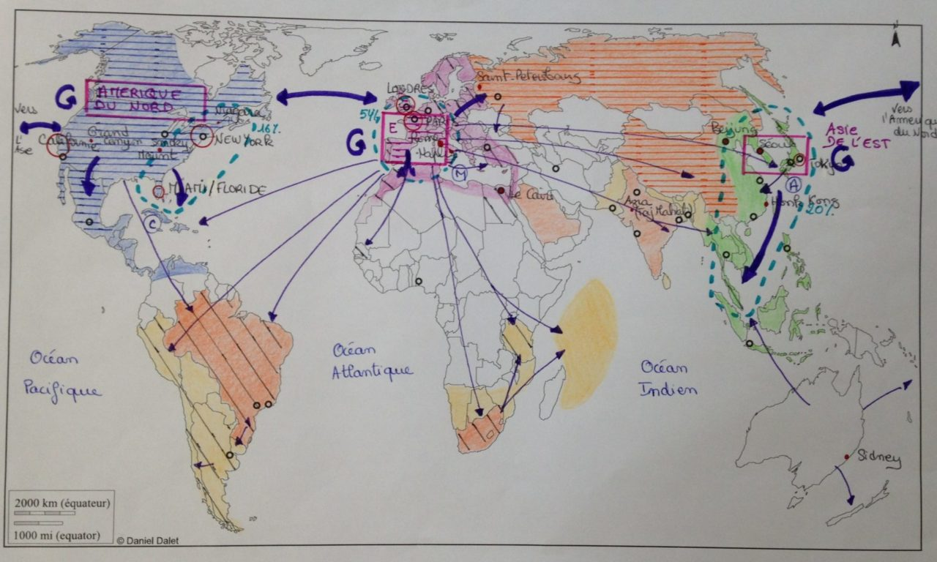

1. Objectifs :
Présenter une ville olympique en anglais (8 mn) et en français (8 mn)
Présentation géographique (localisation et données climatiques) humaine (données démographiques) et économique (impact des J.O. sur l'économie nationale PIB/ PNB, équivalence en euros actuels, coût du voyage depuis Niort, etc.) en anglais
Présentation culturelle en français (histoire, architecture, impact des J.O. sur l'urbanisme et les transports, etc...)

Slide 4
Liste indicative :
1968 - Mexico
1964 - Tokyo
1960 - Rome
1956 - Melbourne
1952 - Helsinki
1948 - Londres
1936 - Berlin
1932 - Los Angeles
1928 - Amsterdam
1924 - Paris
1920 - Anvers
1912 - Stockholm
1908 - Londres
1906 - Athènes
1904 - Saint Louis
1900 - Paris
1896 - Athènes
2021 - Tokyo
2021 - Tokyo
2016 – Rio de Janeiro
2012 - Londres
2008 - Pékin
2004 - Athènes
2000 - Sydney
1996 - Atlanta
1992 - Barcelone
1988 - Séoul
1984 - Los Angeles
1980 - Moscou
1976 - Montréal
1972 - Munich

Slide 5

2. Attendus :
Propos structuré, fluide et clair
Contenu solide et riche
Power point efficace

Slide 6

3. Modalités :
15 groupes de 3
1 groupe de 2
Une ville olympique par groupe
3 séances d’autonomie (9 et 18 octobre ; 5 novembre)
Par affinités

Slide 7

4. Evaluations :
Vendredi 8 novembre ou mardi 12 novembre en amphi en groupe TP remaniés
Une présentation orale en anglais
Une présentation orale en français
Un diaporama déposé sur UPdago le 7 novembre à 23 h 59 (dernier délai) (note collective)
Un écrit en anglais

Slide 8

A vos questions !

